Slide 1
Месечни билтен
Октобар
2025.
Вртић
Дечији клуб

Slide 2

Дечија недеља у вртићу Дечији клуб

Slide 3

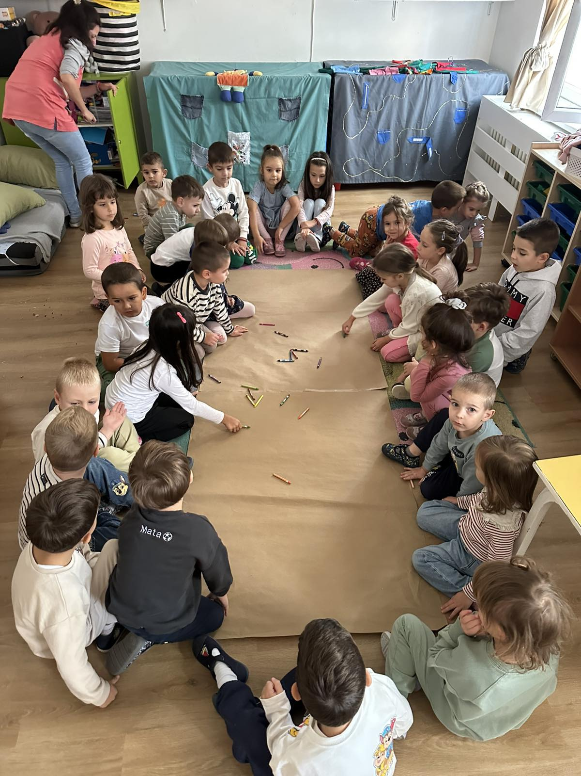
Буквар дечијих права ...

Slide 4
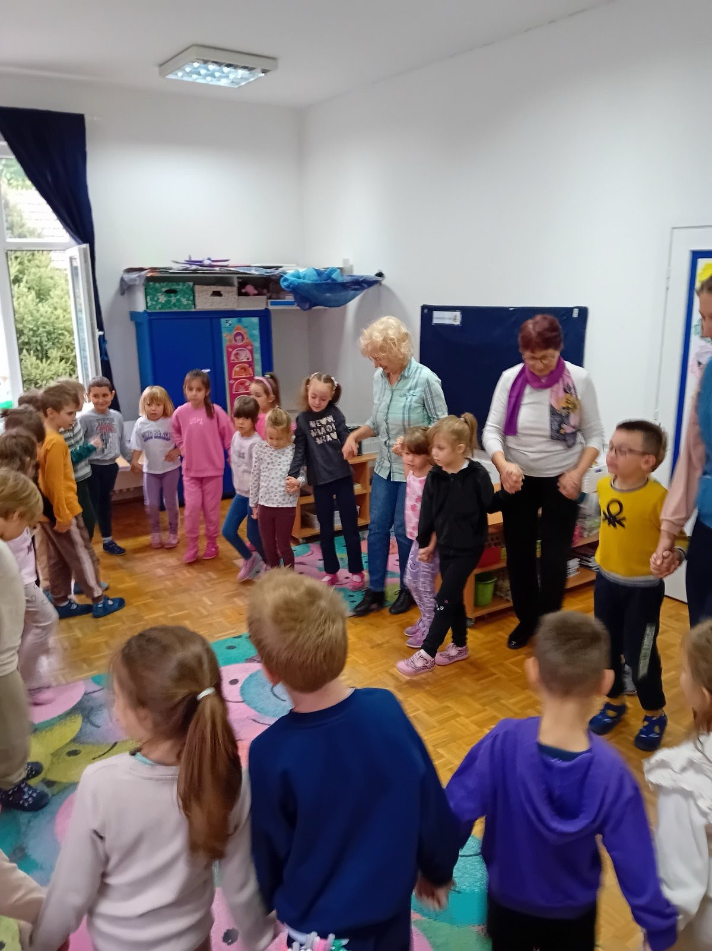
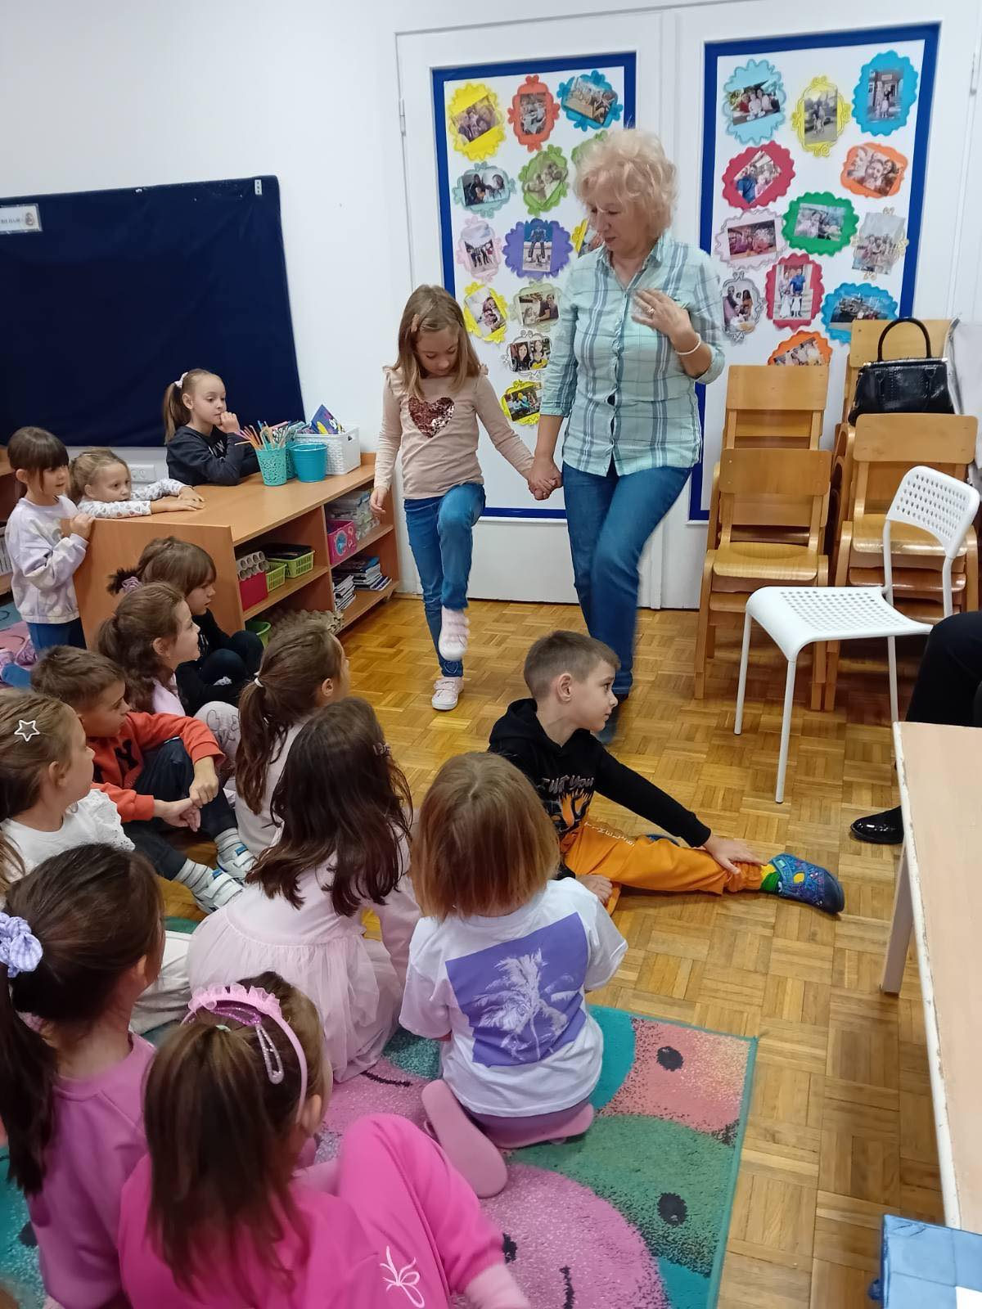
Играмо се, смејемо се и заједно стварамо ...
У игри са бакама

Slide 5
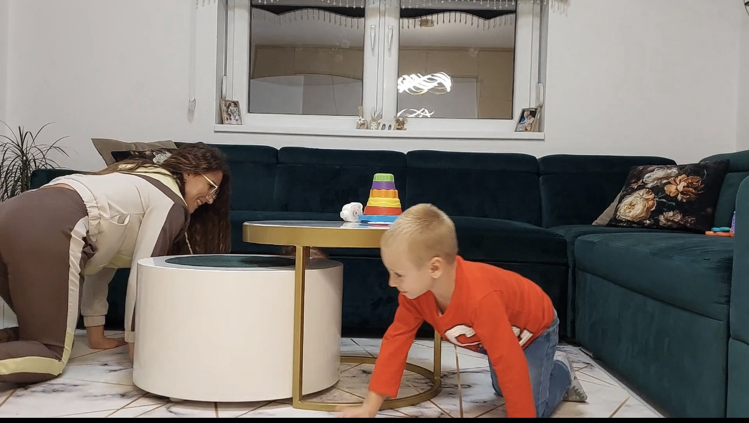
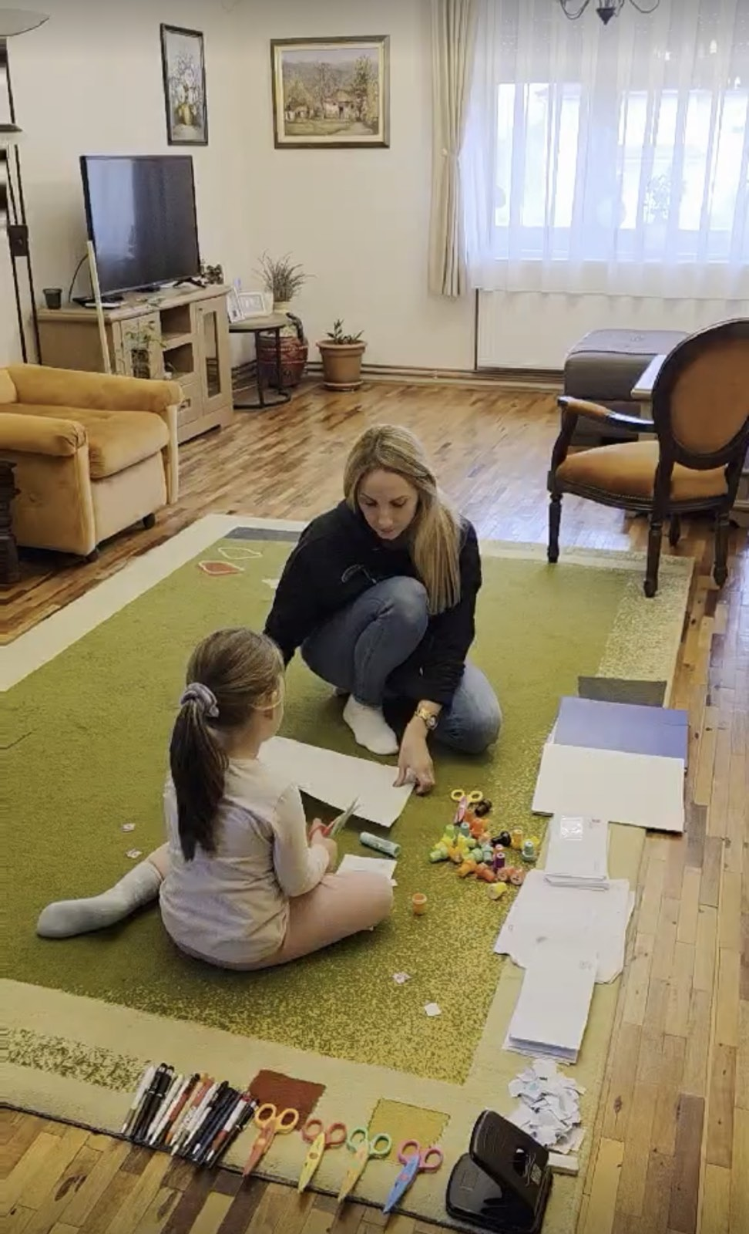
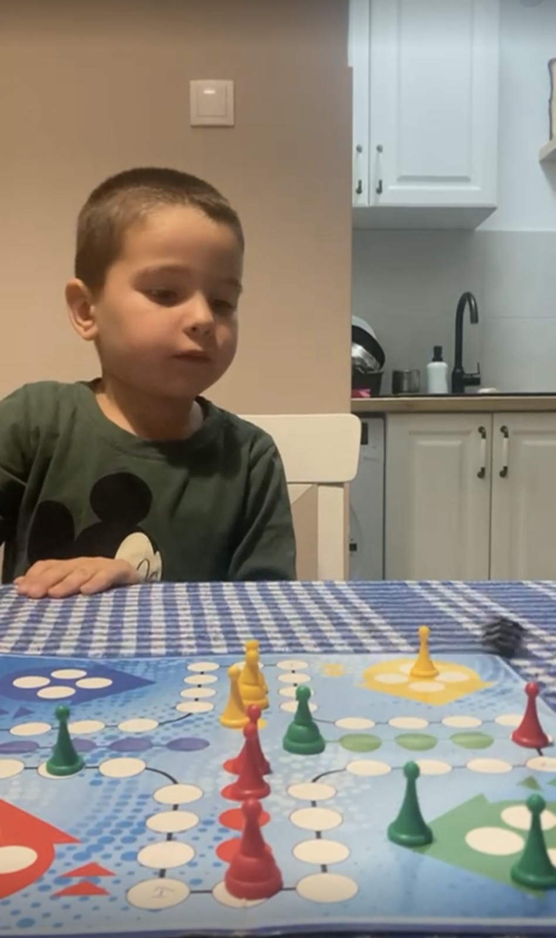
Породична игра

Slide 6
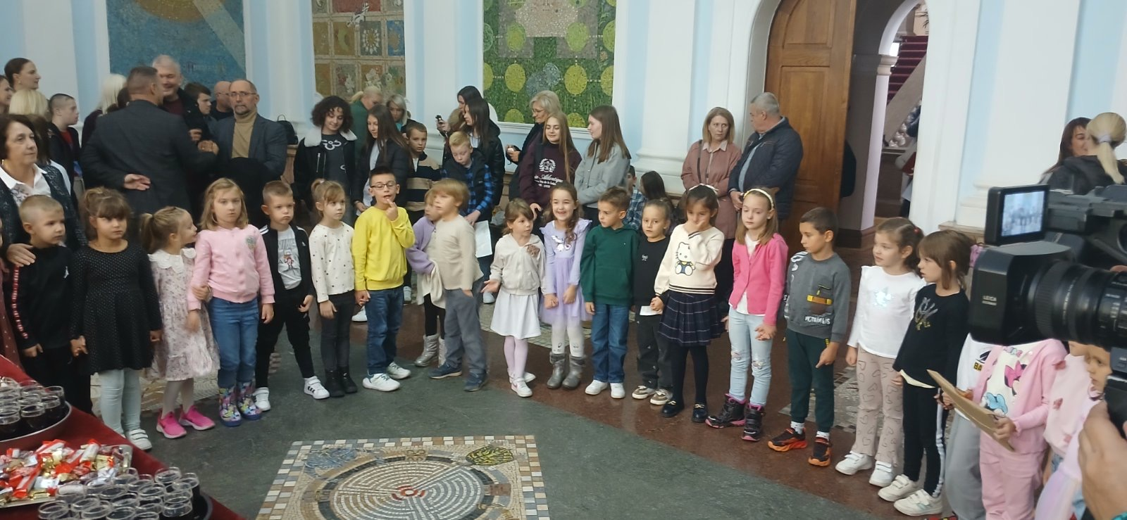
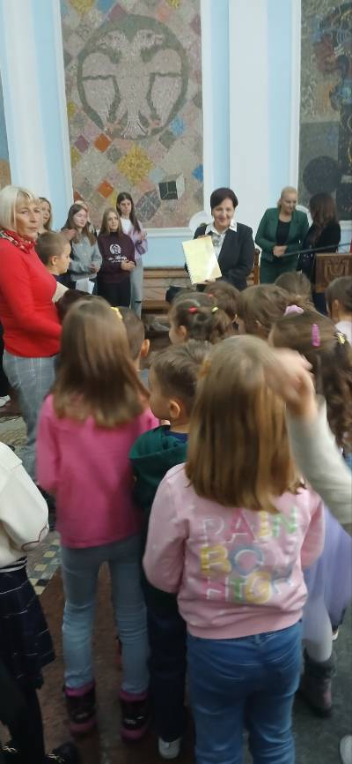
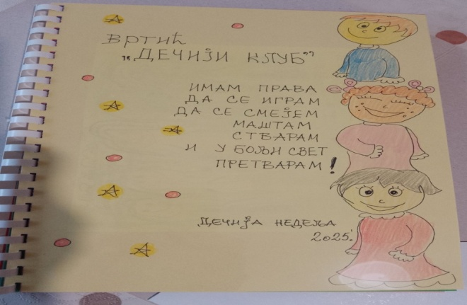
Посета градоначелнику
Књига на дар,аутори деца и васпитачи вас.гр.у години пред полазак у школу

Slide 7
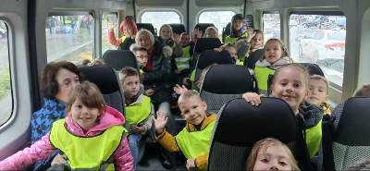
Једно ново искуство у Дечијој недељи,вожња минибусом Установе при повратку из посете –Хвала киши !

Slide 8
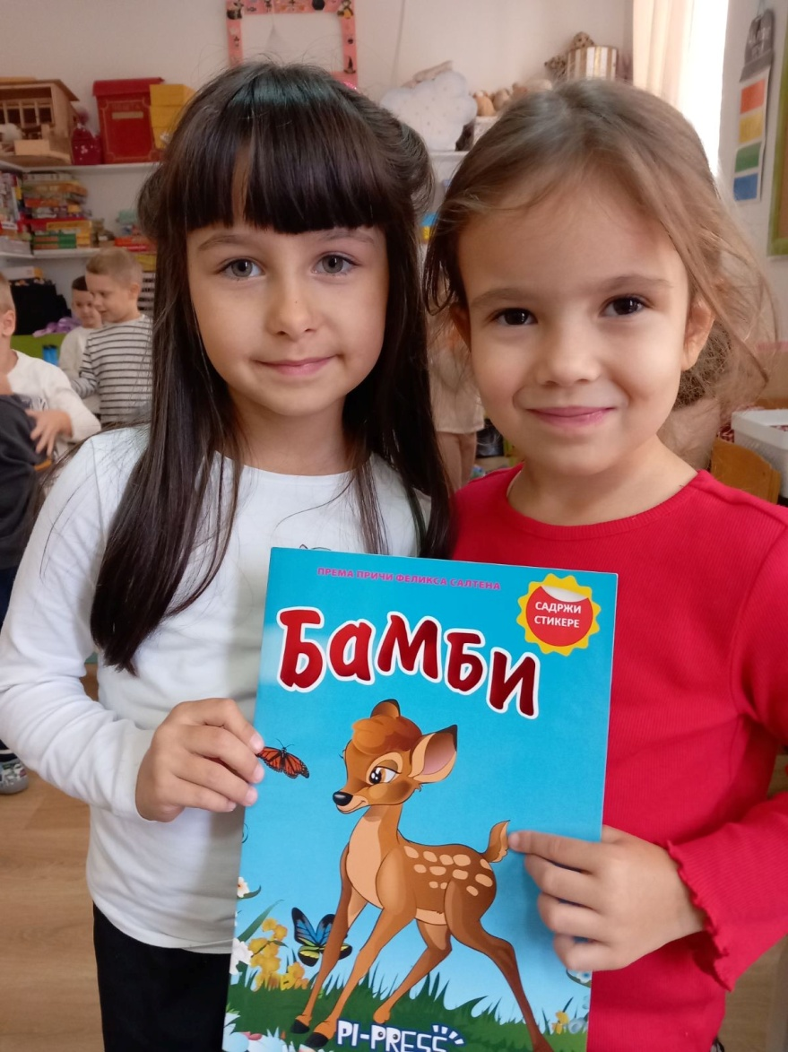

Њено величанство књига
Другарици на дар

Slide 9
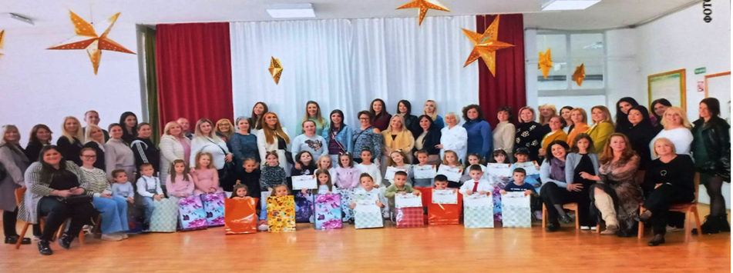
Лете,лете лепе речи

Slide 10
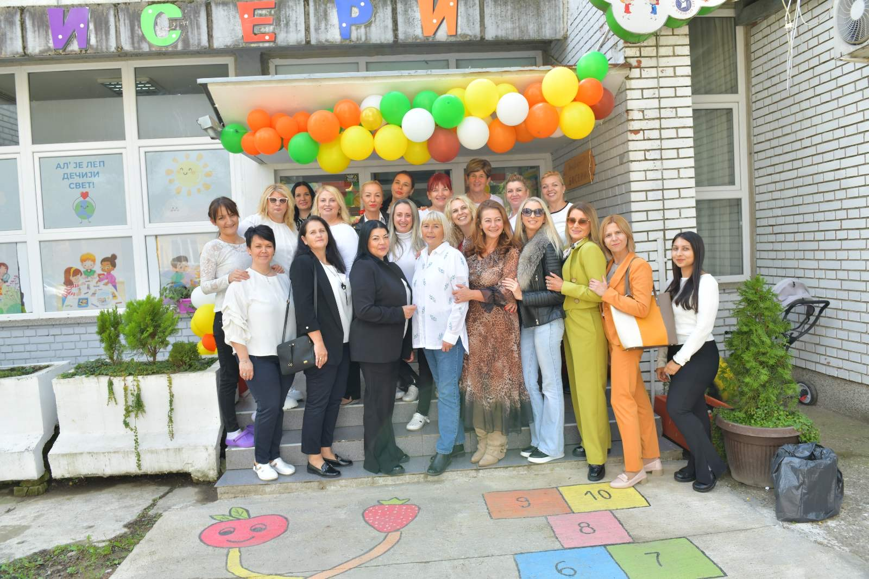

Slide 11
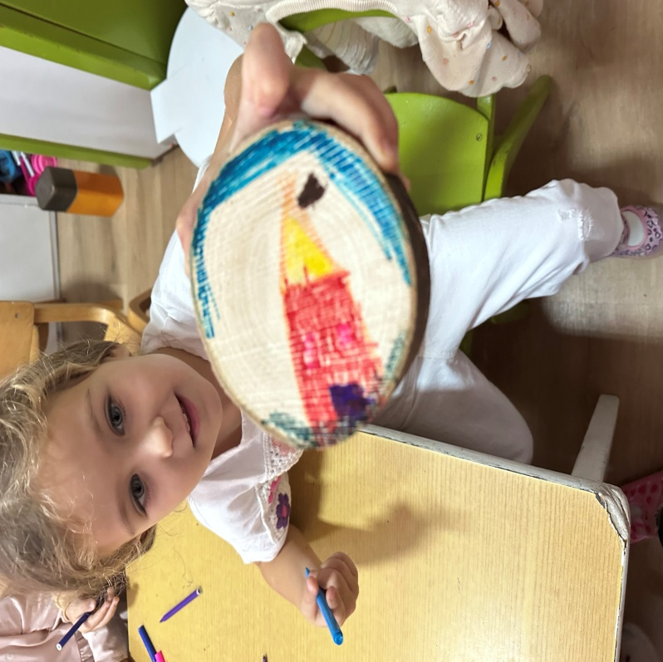
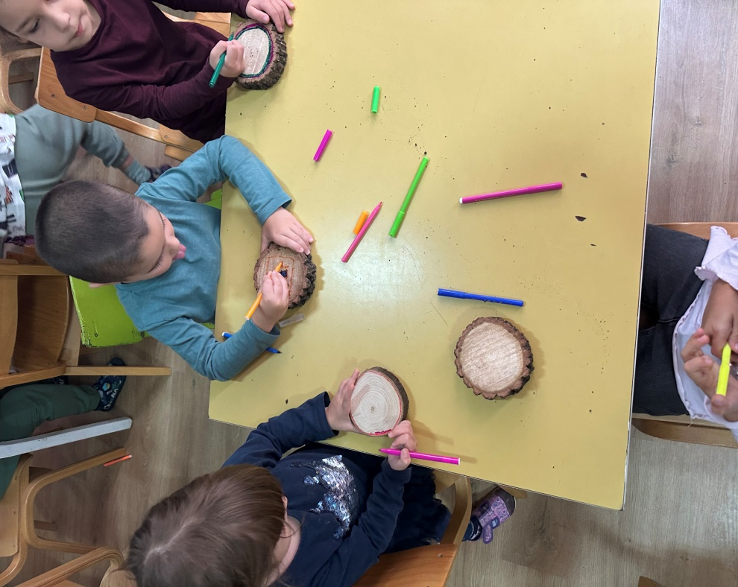
Фестивал дечијег стваралаштва

Slide 12
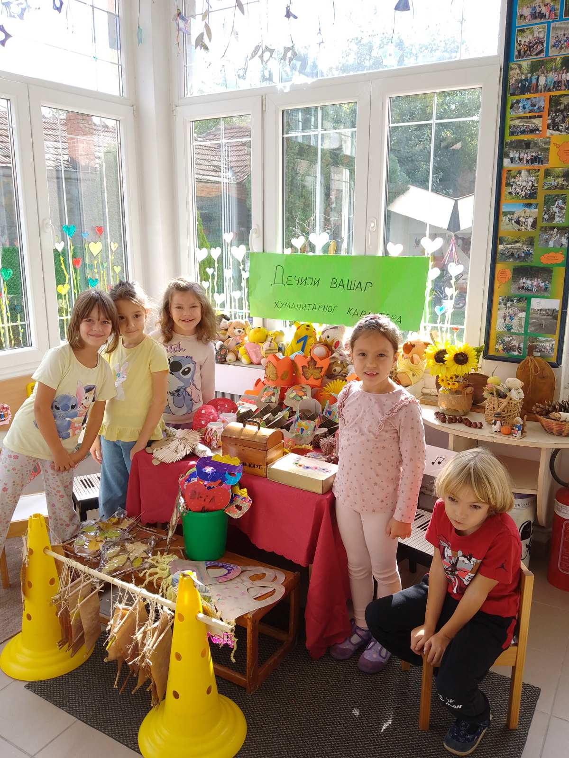
Дечији вашар

Slide 13
У октобру месецу у вртићу Дечији клуб било је још много реализованих активности ,наводимо неке ...

Slide 14
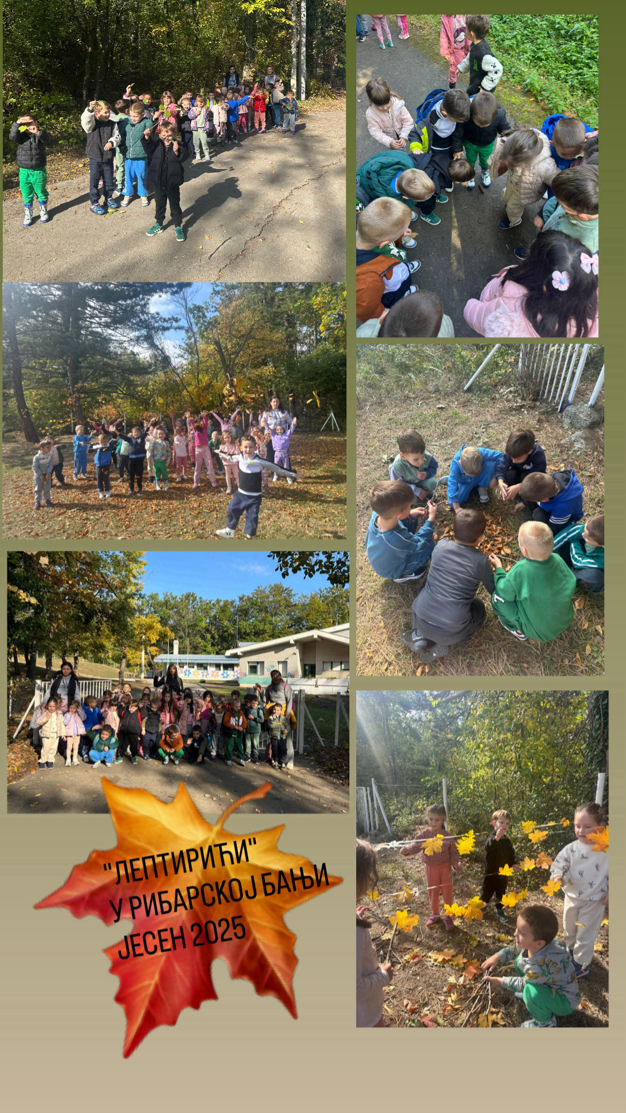
Дружење,игра и учење на излету у Рибарској Бањи

Slide 15
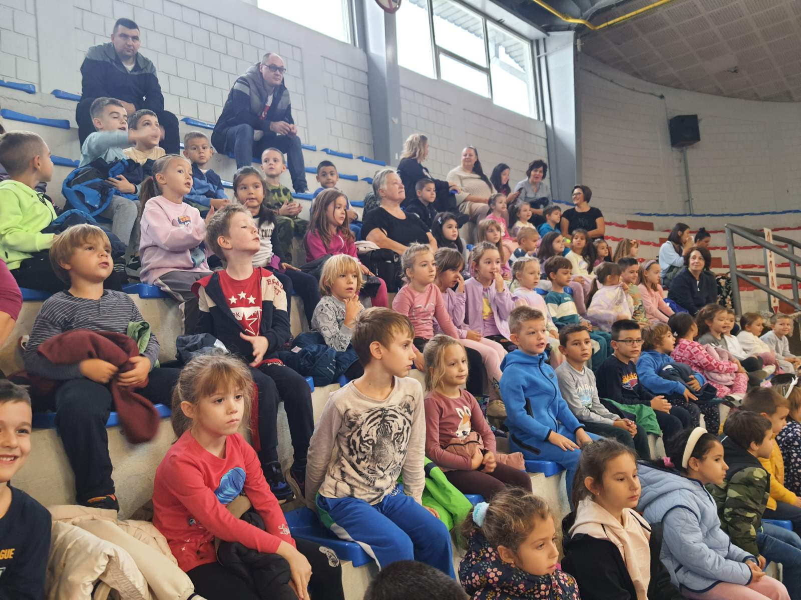
Вас.гр.у години пред полазак у школу са васпитачима је била учесник Сајама спорта у Хали спортова Крушевац

Slide 16
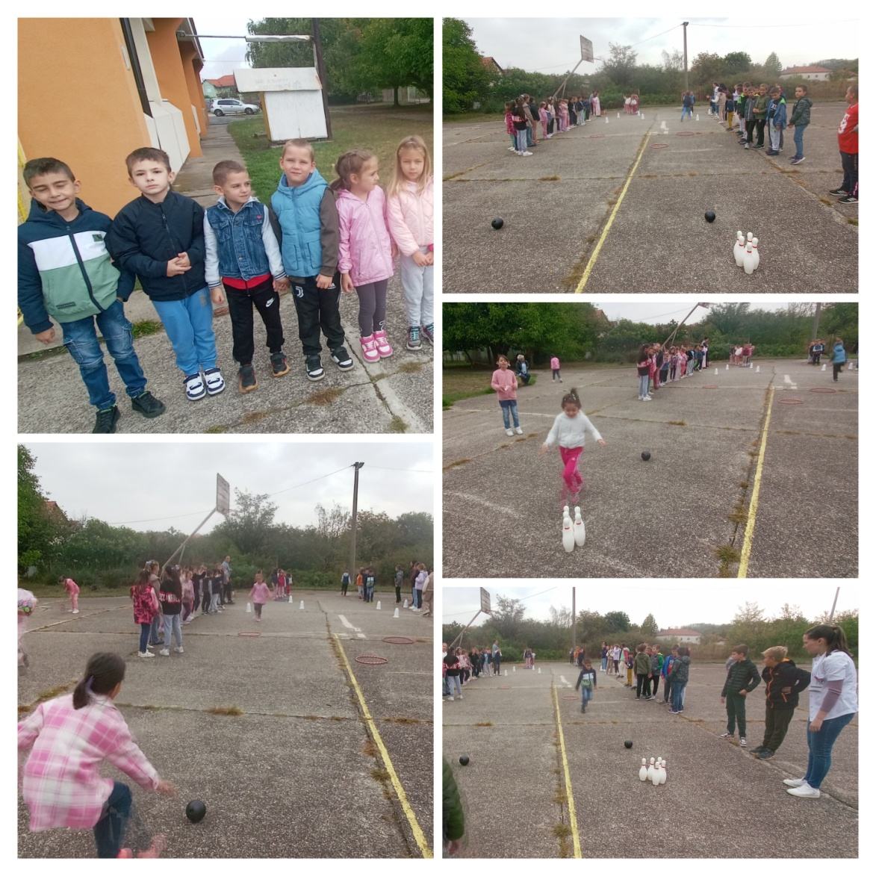
Наш мали сајам спорта
Вас.гр .у години пред полазак у школу у Дедини и ђаци ОШ Б.Радичевић заједно у игри на спортско терену .

Slide 17
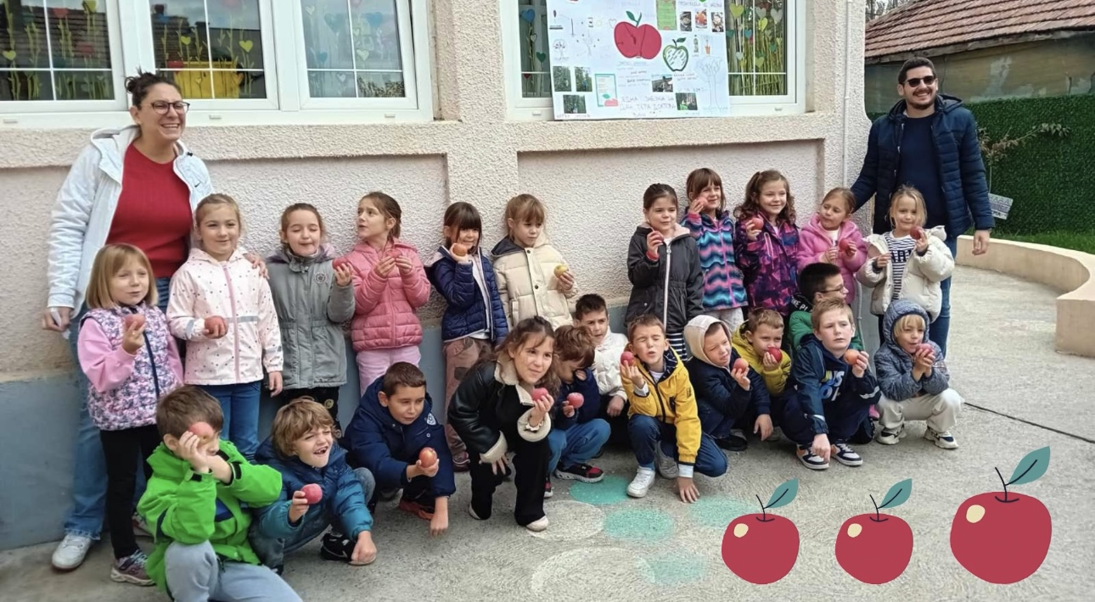
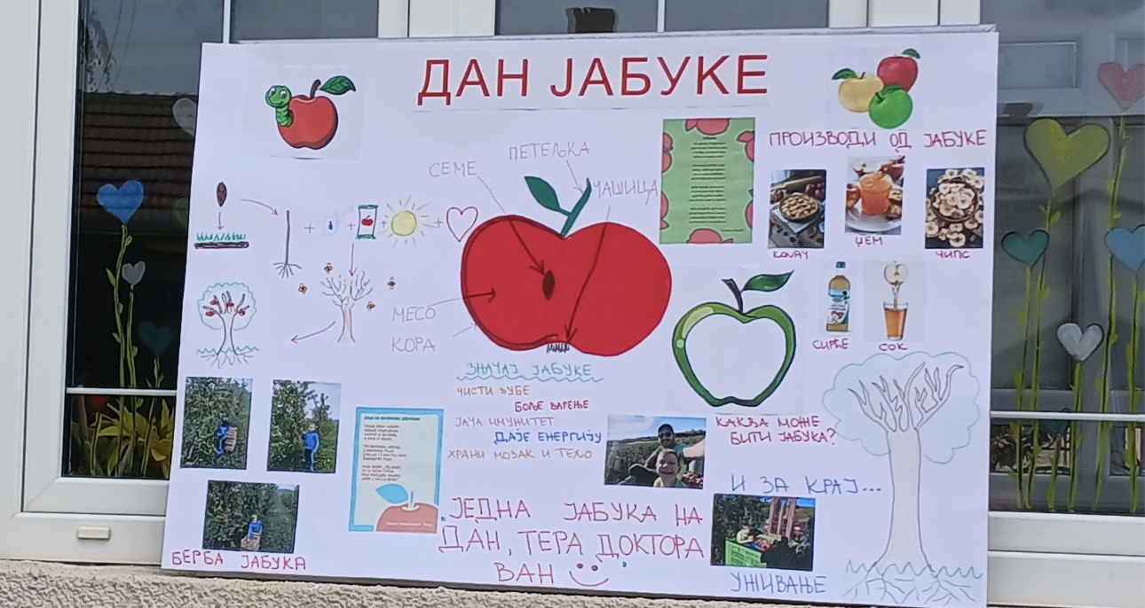
Светски дан јабуке у нашем вртићу
Учешће родитеља ( јабуке из породичног воћњака)
Вас.гр.у години пред полазак у школу и родитељи

Slide 18
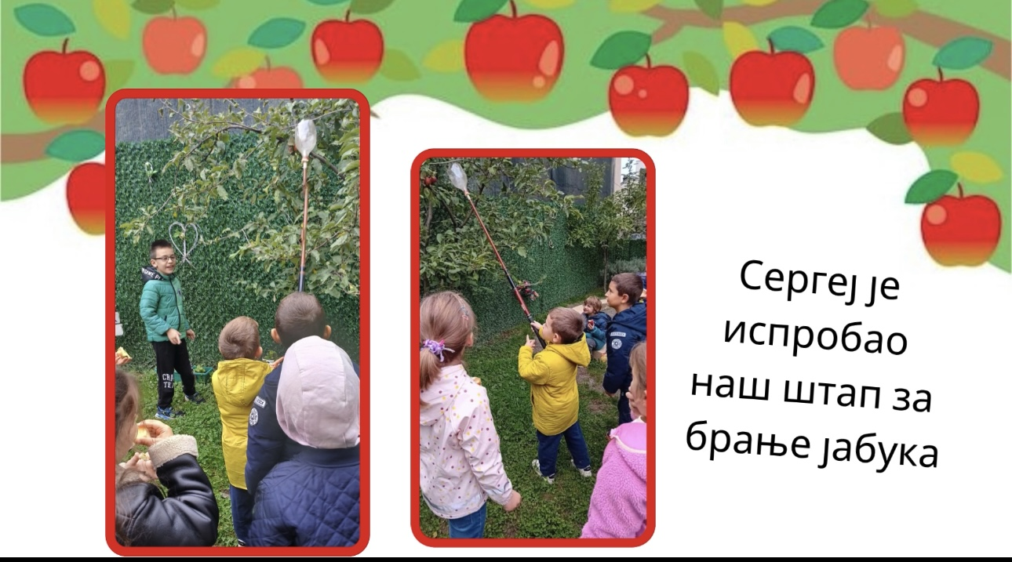

Slide 19
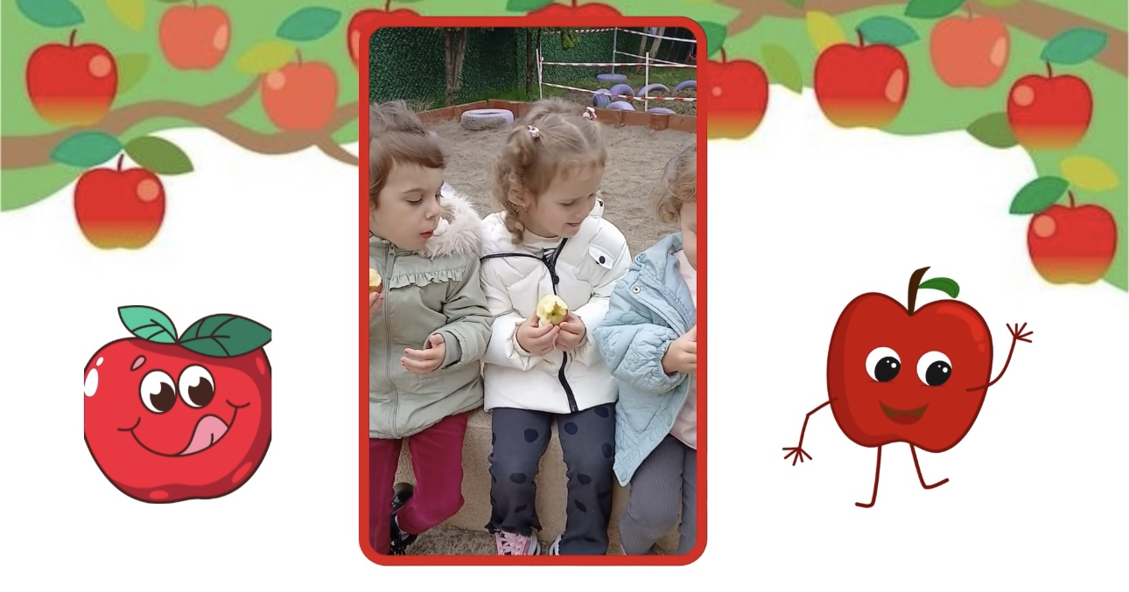

Slide 20
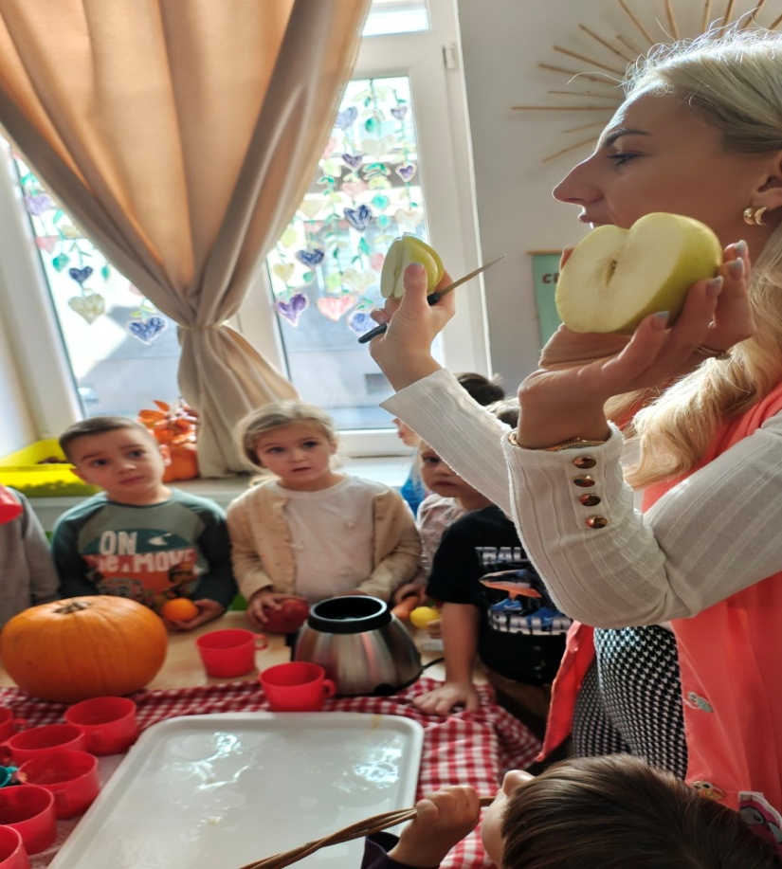
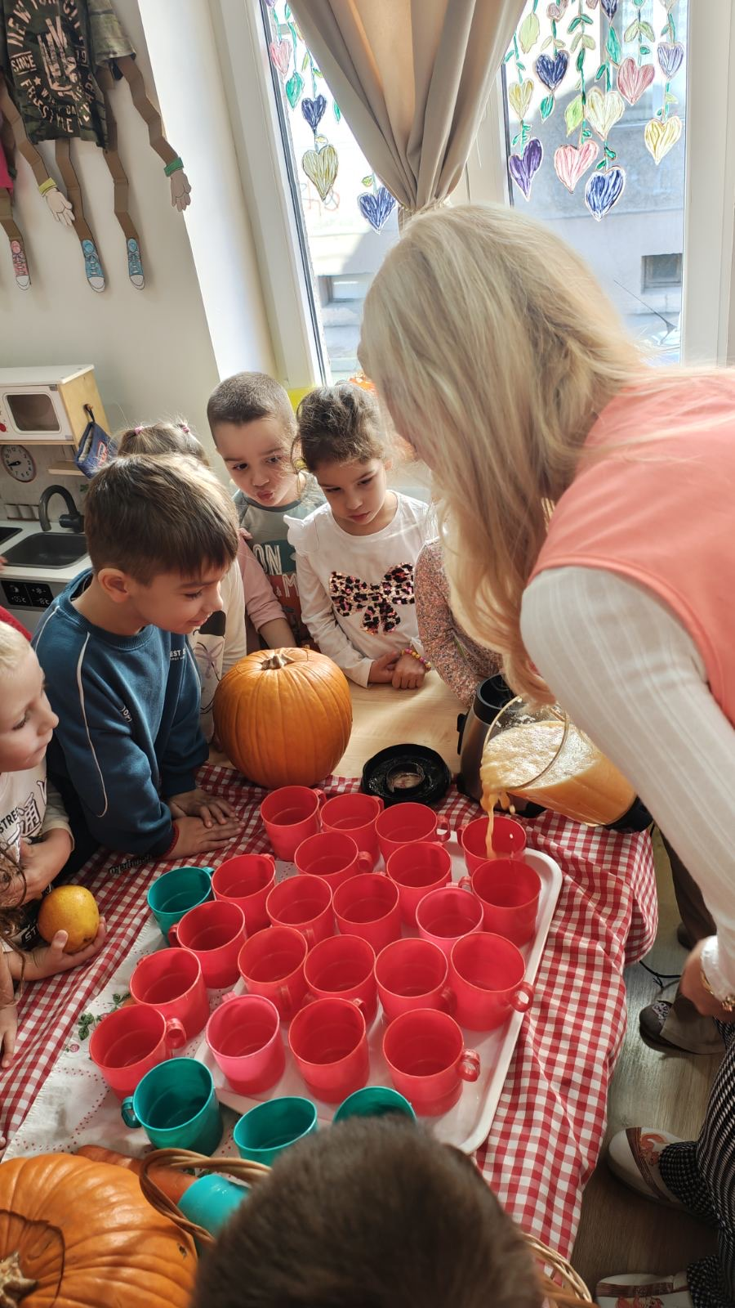
Учимо о јабуци,заједно пипремамо сок од јабуке ,
деца и васпитачи старије вас.гр.

Slide 21
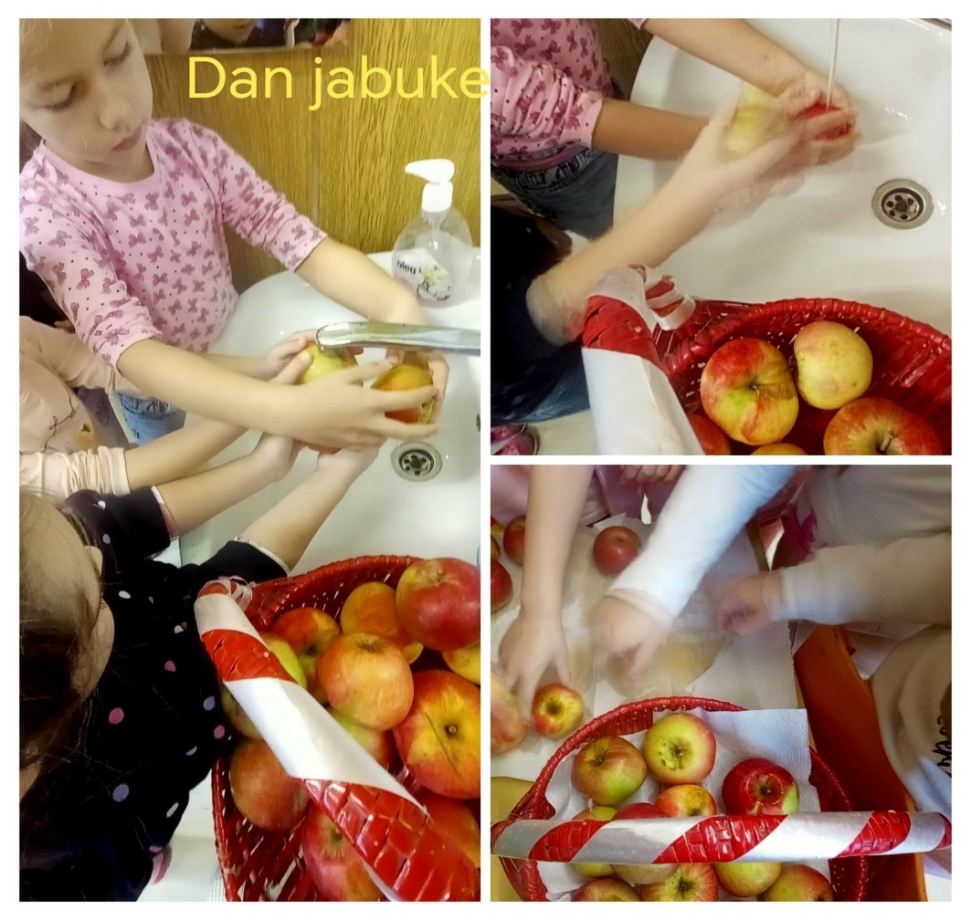
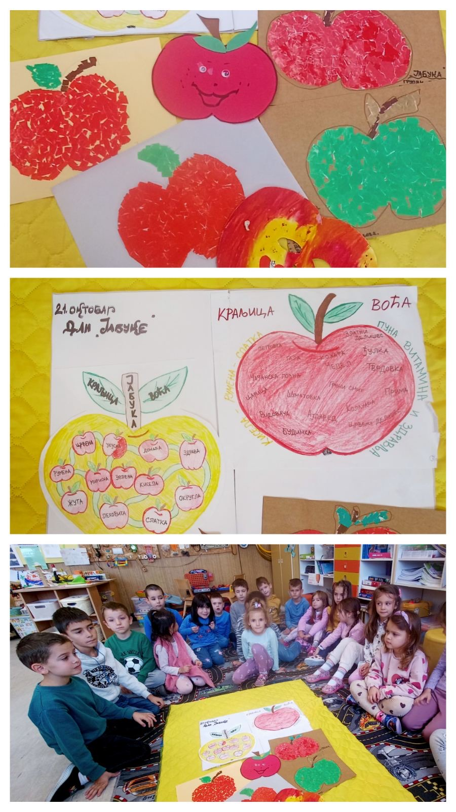
Вас.гр .у години пред полазак у школу у Дедини,
обележила је Светси дан јабуке

Slide 22
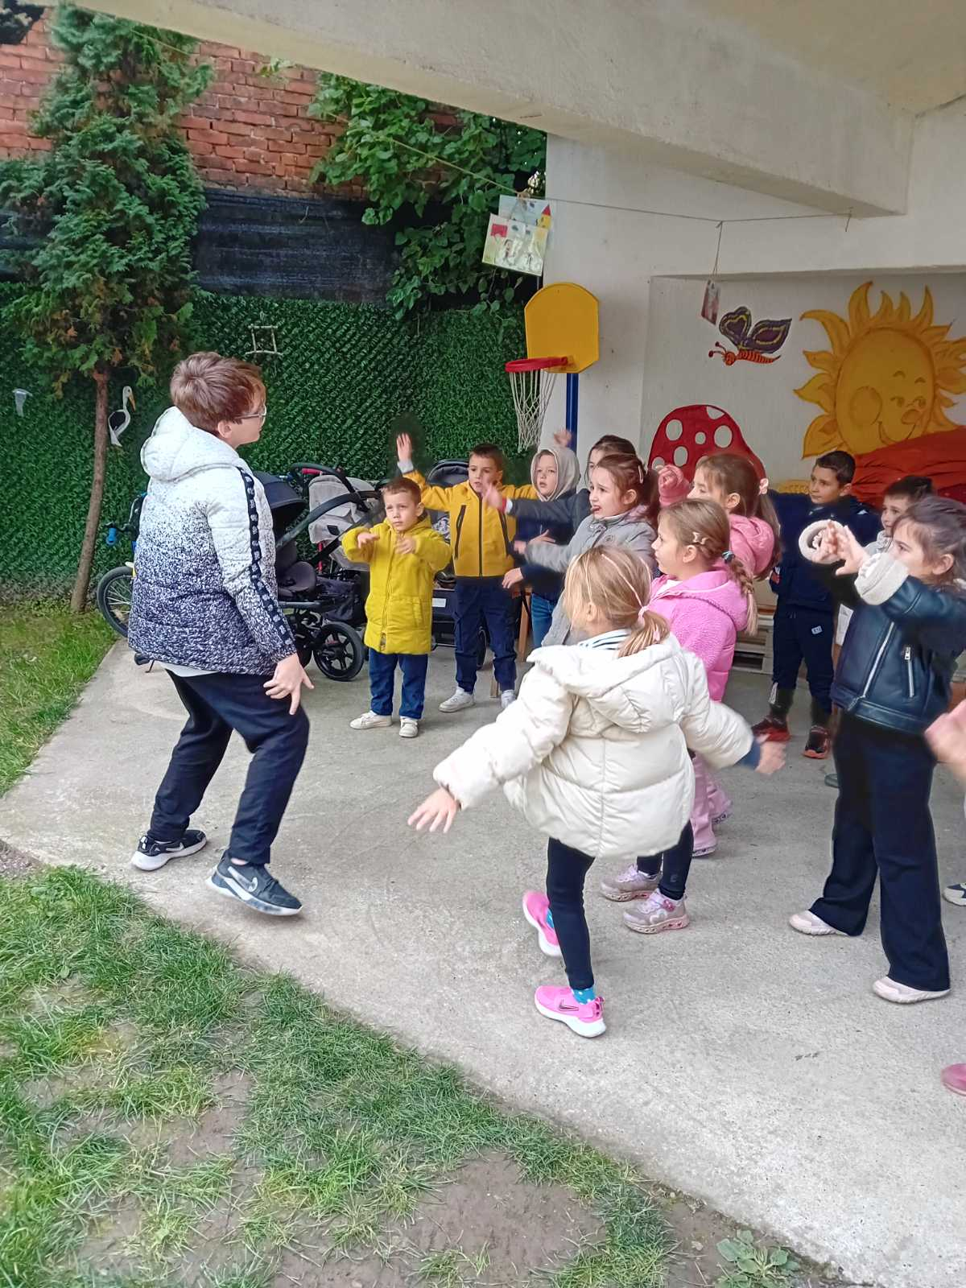
Дружење уз музику са Стефановим братом који нам показује кораке брејк денса

Slide 23
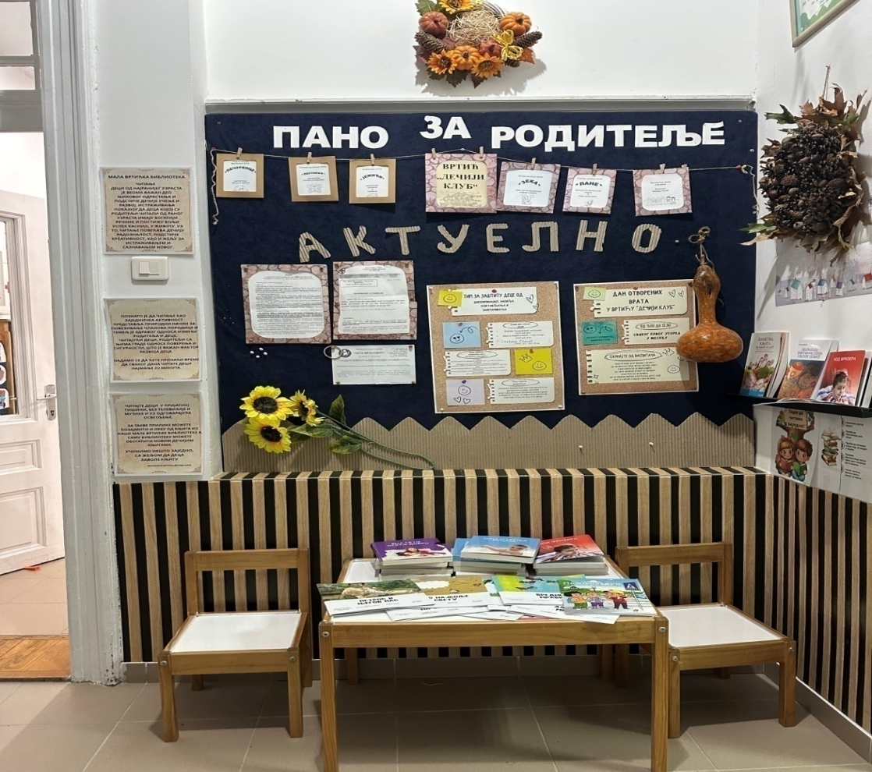
Почетком октобра ,формирали смо литерарну просторну целину у заједничком простору нашег вртића у сарадњи са родитељима

Slide 24
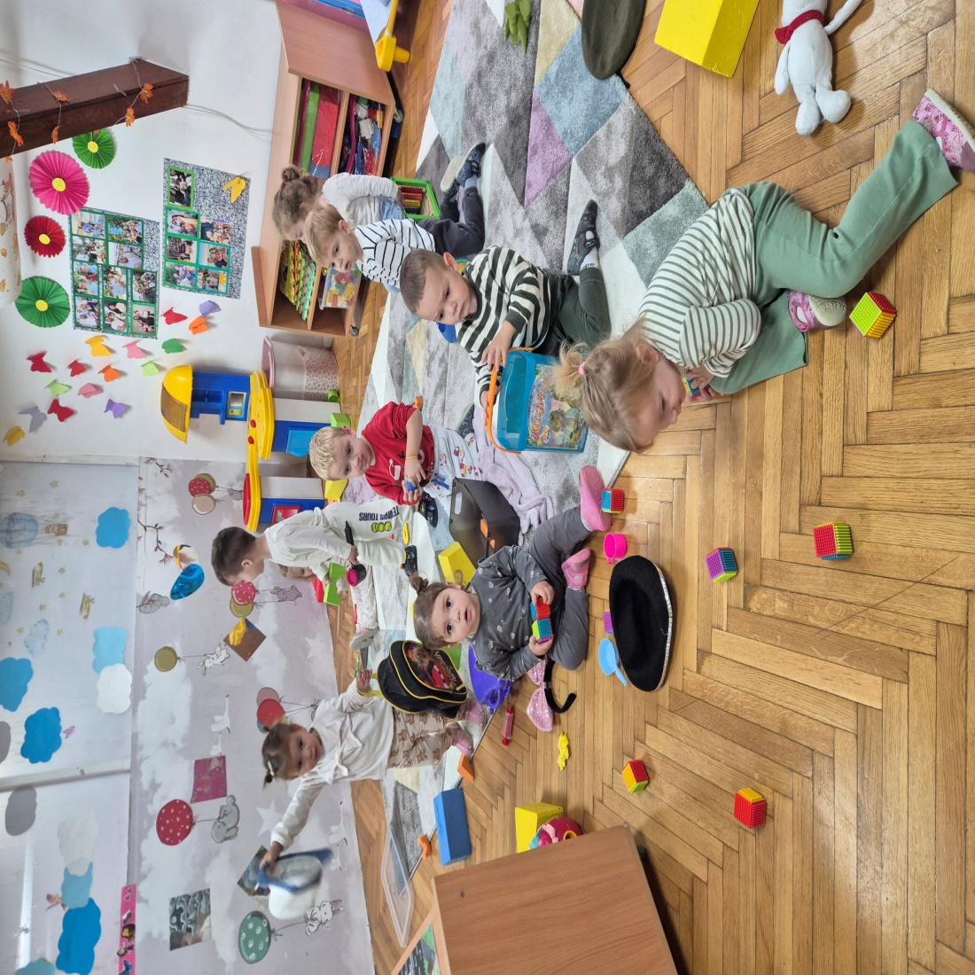
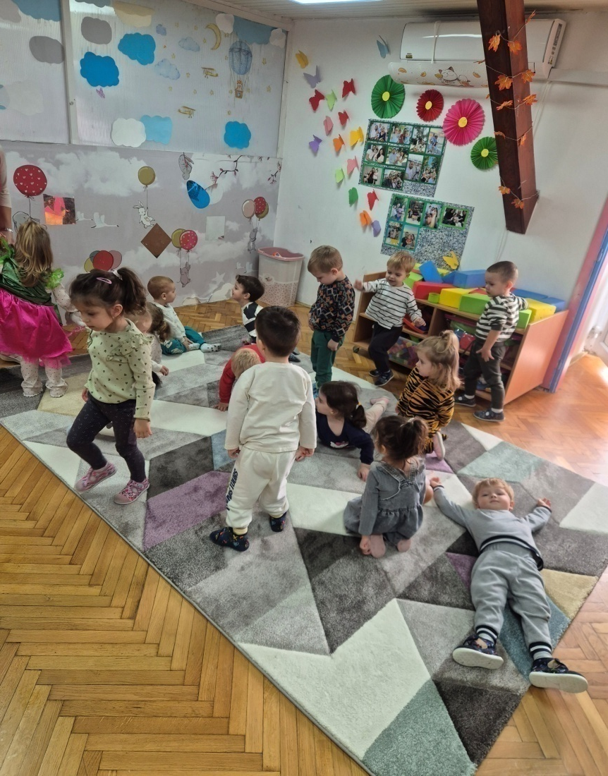
Учешће родитеља у куповини подлога за формирање кинестетичке просторне целине у јасленој вас.гр.

Slide 25
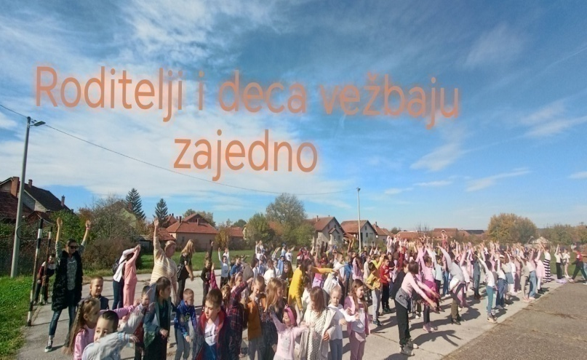
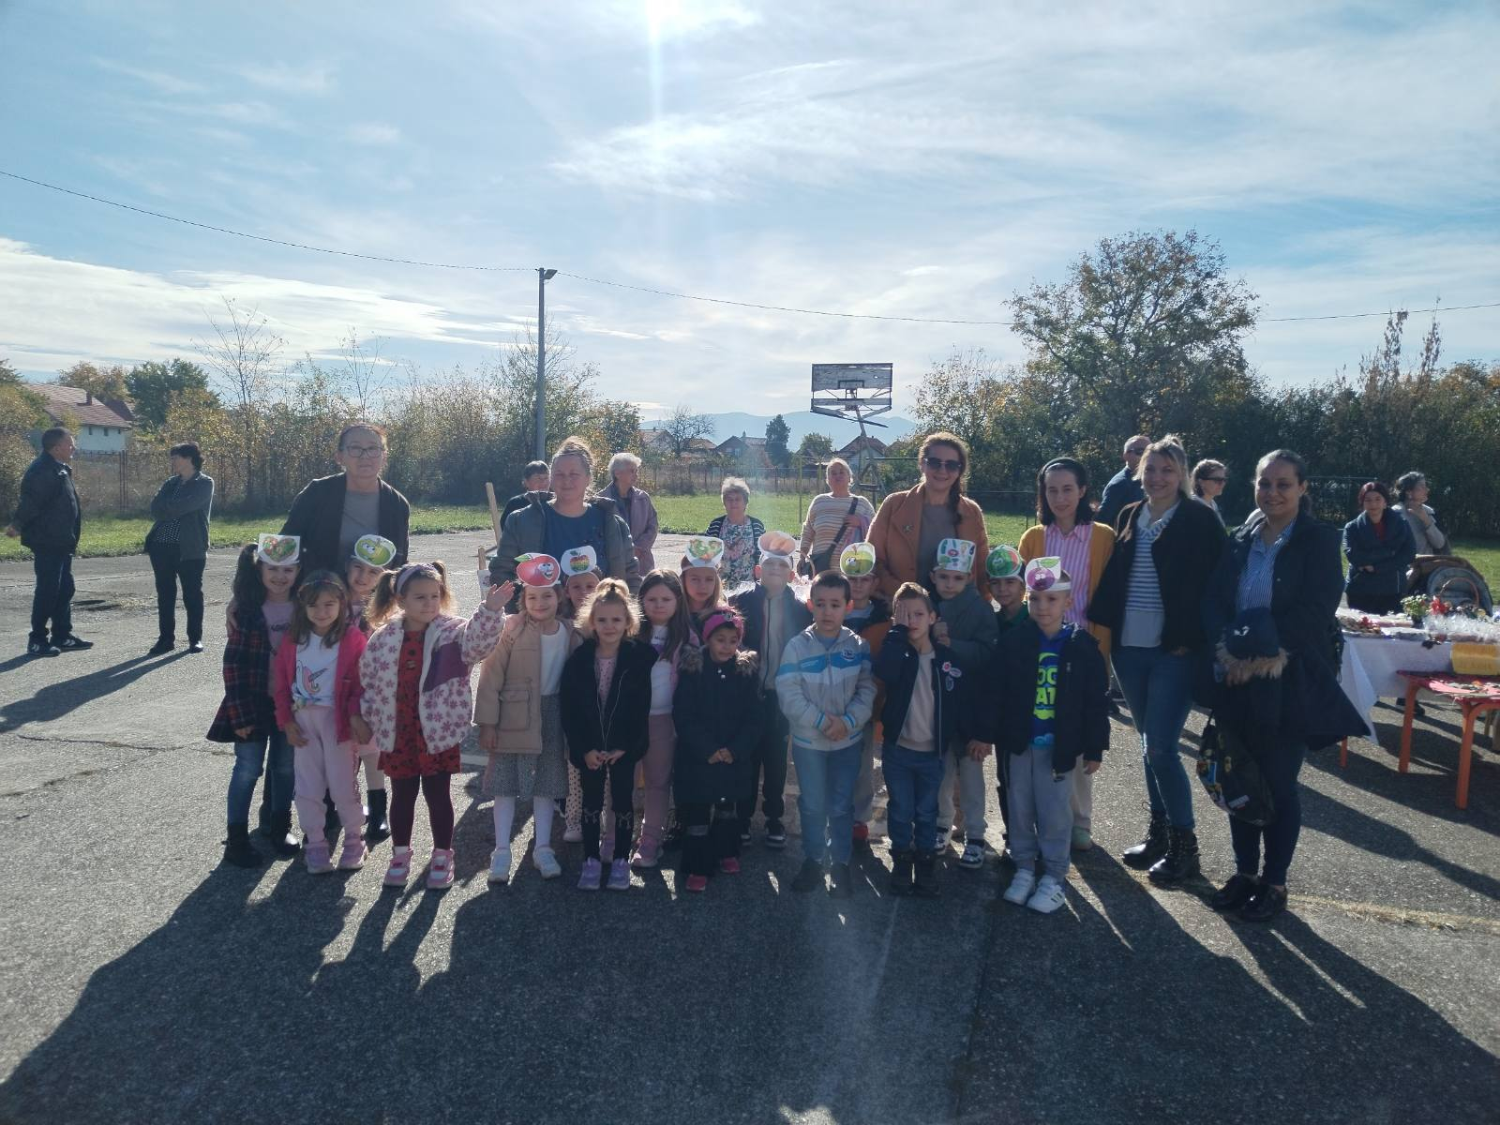
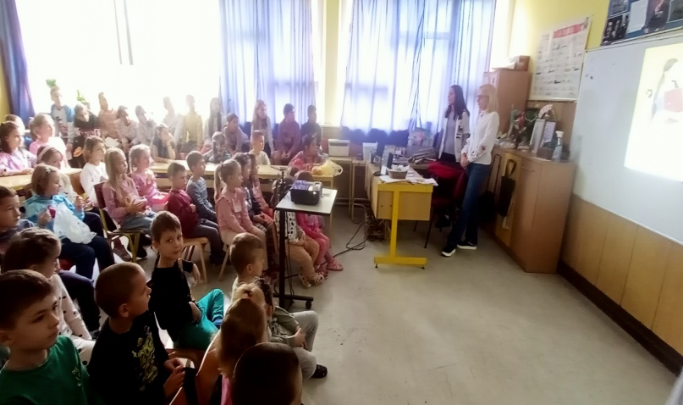
Вас.гр .у години пред полазак у школу у Дедини и васпитач у сарадњи са ђацима ОШ Б.Радичевић заједно у обелешавању манифестације Октобар,месец здраве хране

Slide 26


